Slide 1
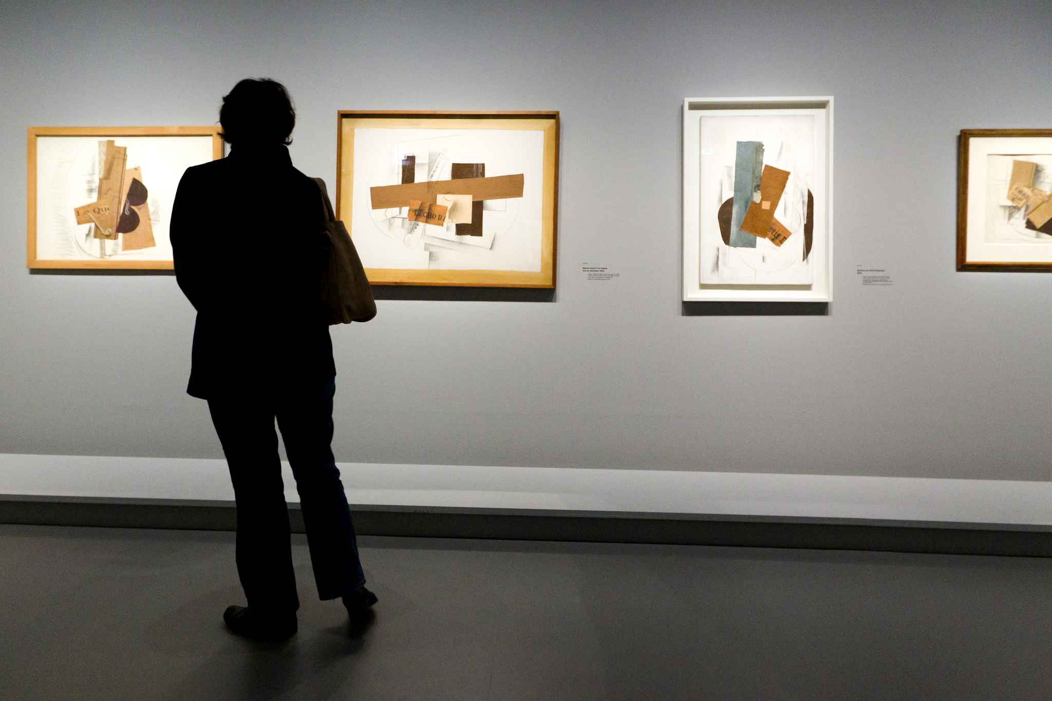
Projet Grand Angle
Réalisé par : Mathieu Baconnet et Valentin Royer

Slide 2
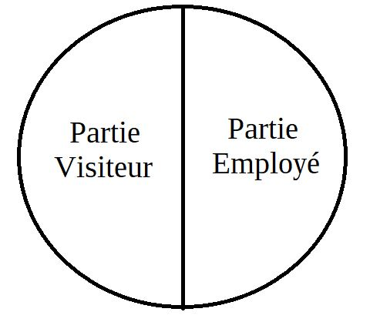
Présentation du cahier des charges
Application de gestion et d’organisation des œuvres exposées pour proposer un contenu enrichi au public.
Une partie du site doit être accessible au visiteur de Grand Angle.
Une seconde partie disponible uniquement aux employés de l’association.

Slide 3
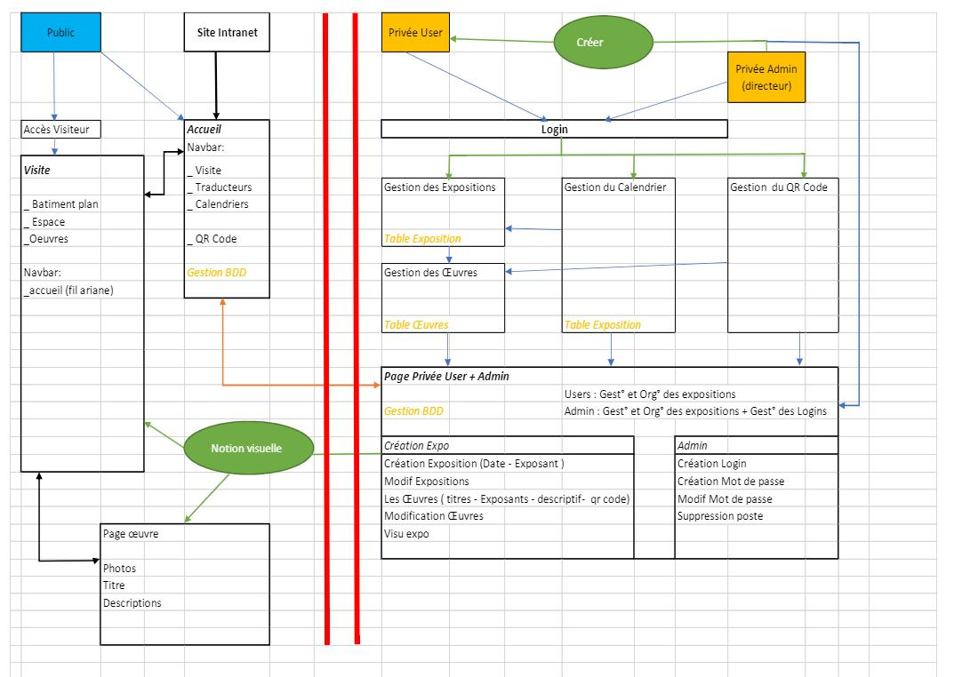
Compréhension du besoin

Slide 4
Partie employé
Gestion des expositions, œuvres, plans du bâtiment, planning
Système d’authentification
Création d’une fiche de présentation
Partie
Employé
Français uniquement
Génération d’un QR code par oeuvre
Design fluide et agréable

Slide 5
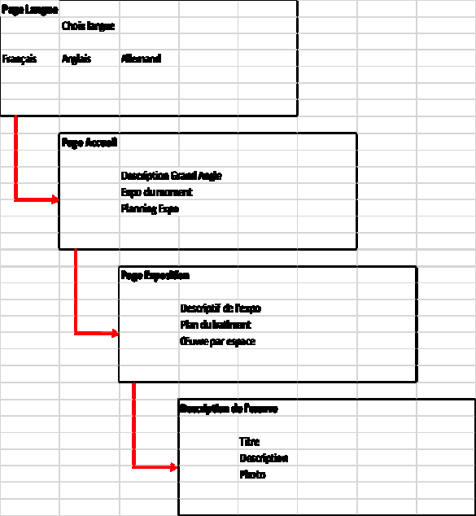
Partie Visiteur

Slide 6
Partie Visiteur
Exposition et œuvres détaillés
Multilingue :
- Français
- Anglais
- Allemand
Plan des expositions
Partie
Visiteur
Disposition des œuvres dans leurs espaces respectifs
Planning des expositions
Design fluide et agréable

Slide 7
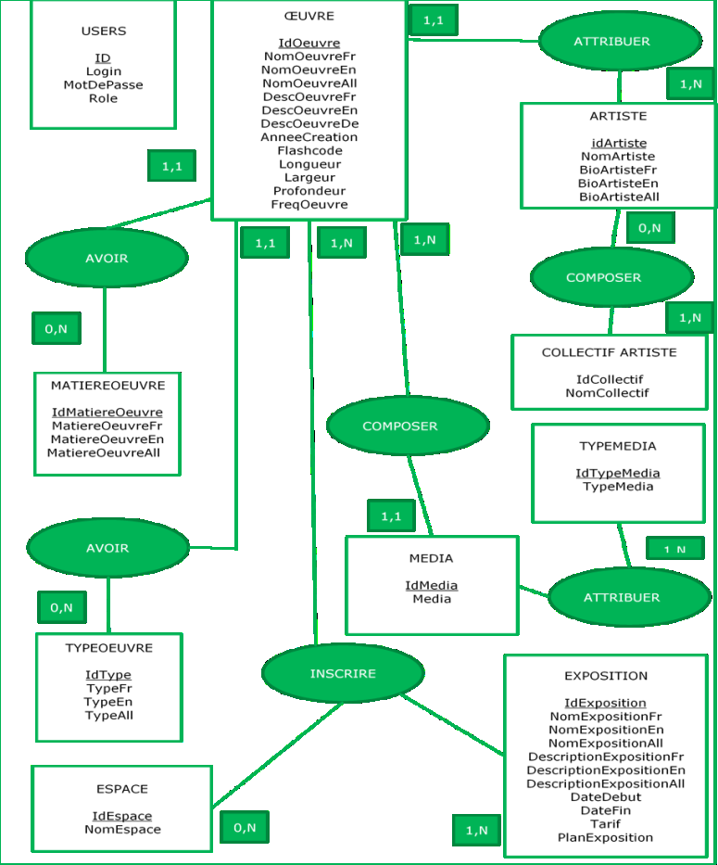
Base de donnée

Slide 8
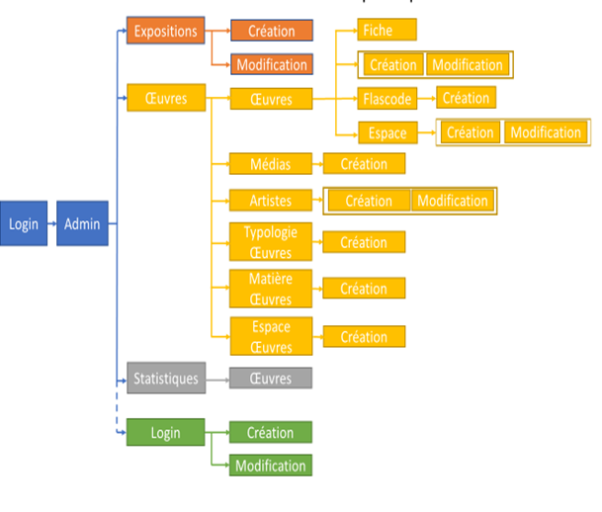
Arborescence du site
Partie Employé
Partie Visiteur
Accueil
Exposition
Oeuvre
Flashcode

Slide 9
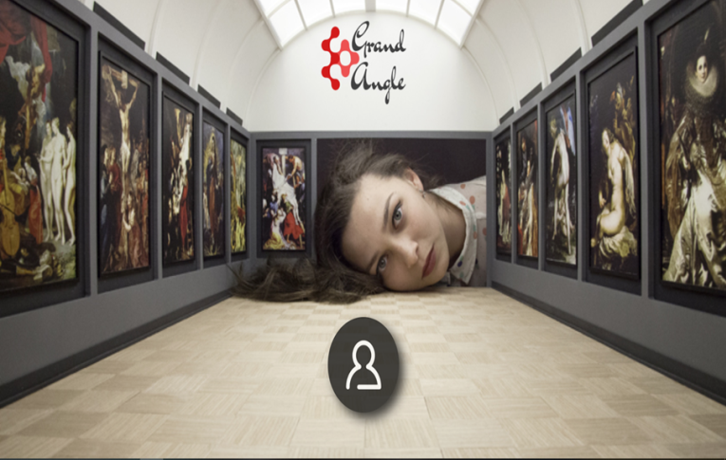
Maquettage : Partie Privée

Slide 10
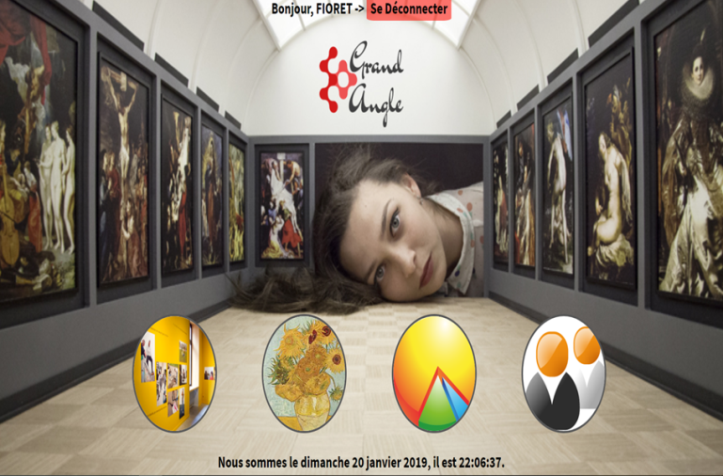
Maquettage : Partie Privée

Slide 11
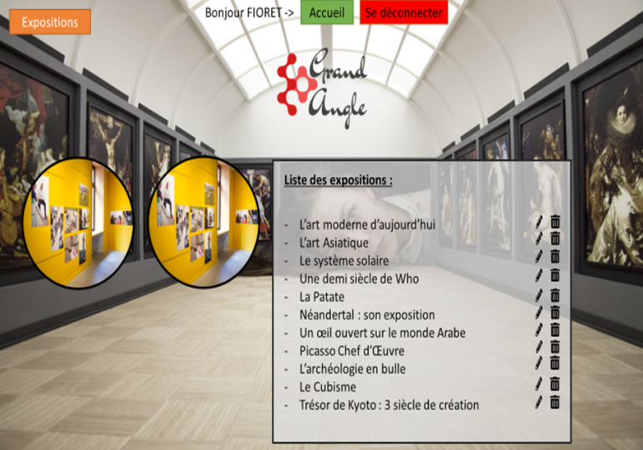
Maquettage : Partie Privée

Slide 12
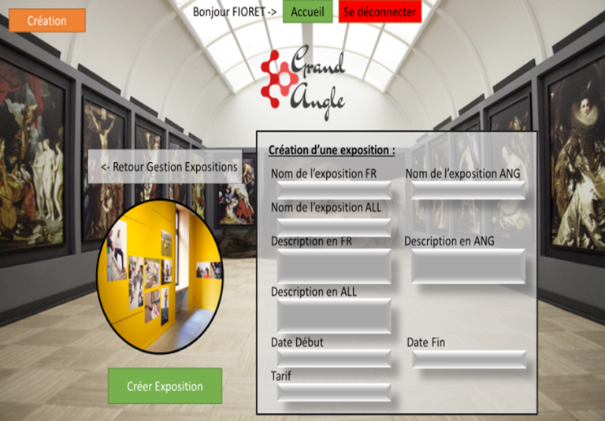
Maquettage : Partie Privée

Slide 13
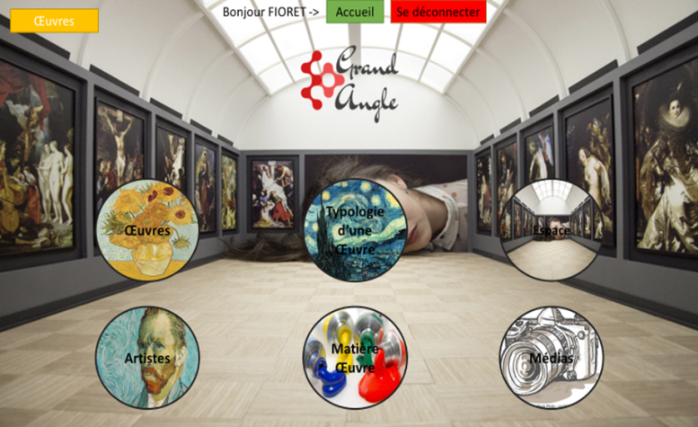
Maquettage : Partie Privée

Slide 14

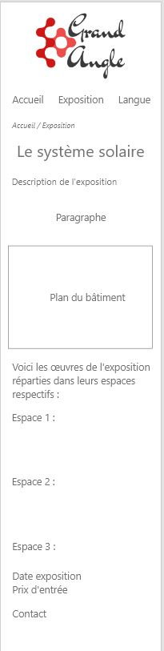
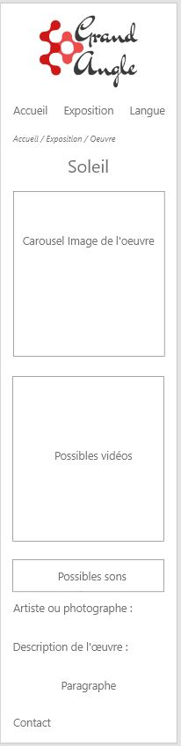

Maquettage : Partie Visiteur

Slide 15
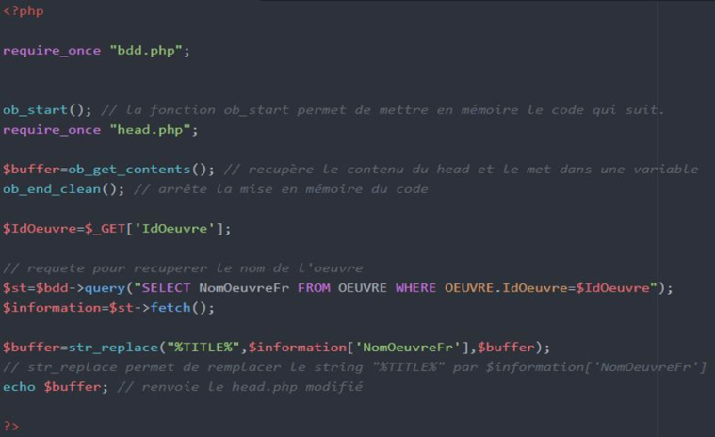
Title

Slide 16
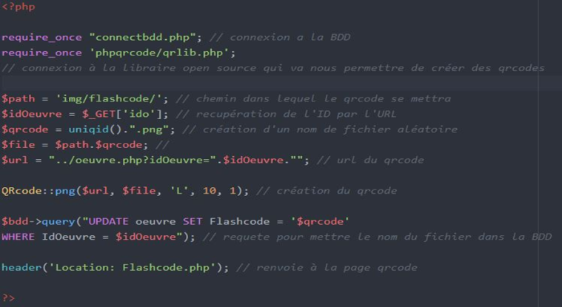
QR code

Slide 17
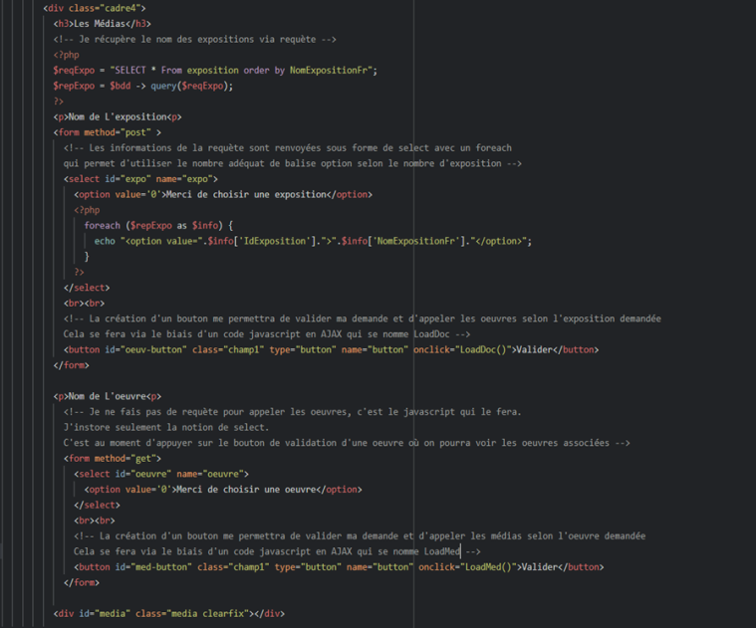
Multi Ajax média

Slide 18
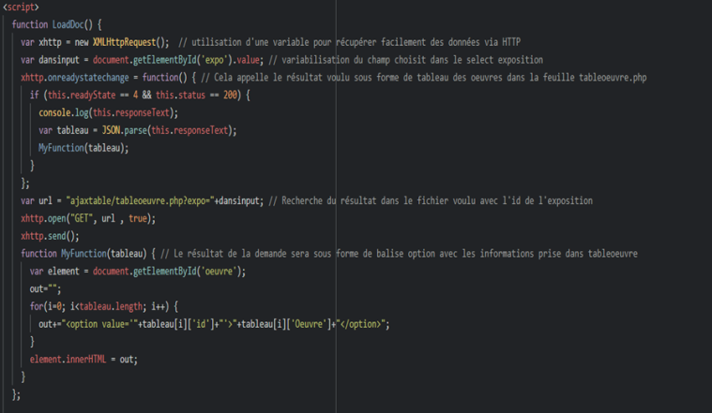
Multi Ajax média

Slide 19
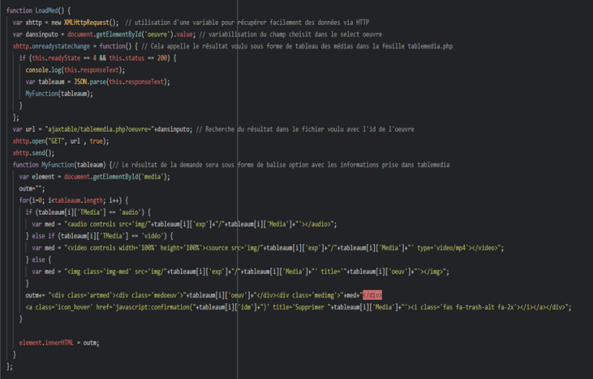
Multi Ajax média

Slide 20
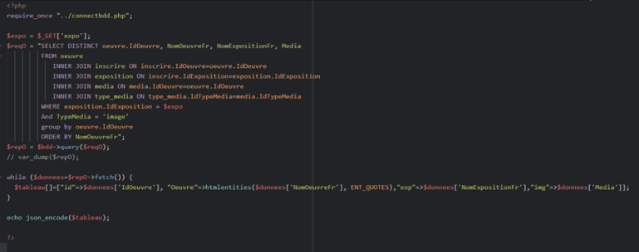
Multi Ajax média

Slide 21
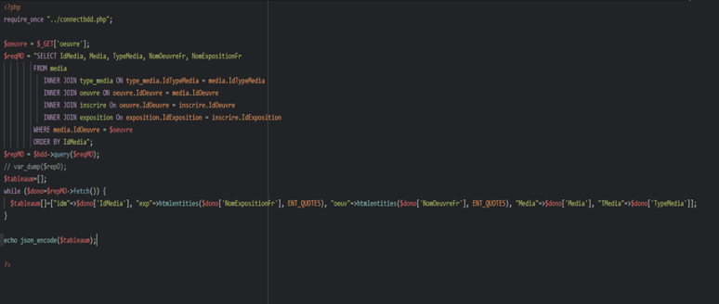
Multi Ajax média

Slide 22

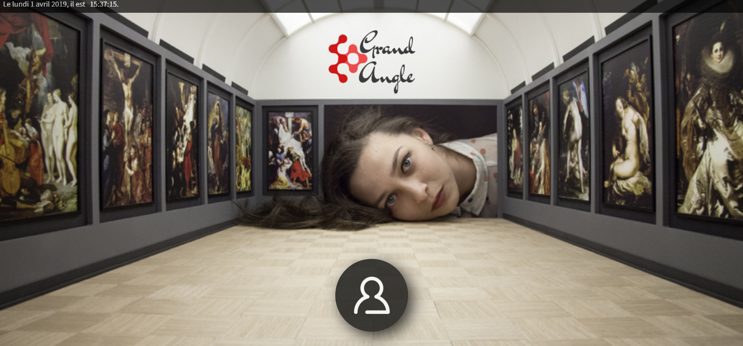
Démonstration
Partie Employé
Partie Visiteur

Slide 23
Conclusion
Automatisation des mots de passes
Améliorations
possibles
Table spécifique pour les traductions
Selon les besoins de Grand Angle
Visuel des expositions et des œuvres lors de l’impression des fiches
Tables spécifiques pour les œuvres matériels/immatériels

